Slide 1
Тема: «Нет – пагубным привычкам!» Цель занятия: сформировать у воспитанников негативное отношение к вредным привычкам, четкие представления о последствиях влияния вредных привычек на здоровье человека. Задачи: Воспитательная: - воспитание у учащихся ответственности за своё здоровье; - воспитание отрицательного отношения к табакокурению, алкоголю, наркомании; - воспитание дисциплинированности. Обучающая: - дать дополнительные знания, представления о вредных привычках; - развитие у обучающихся умения обмениваться со сверстниками знаниями в процессе выполнения заданий. Коррекционная: - Коррекция внимания, памяти, логического мышления - Расширение активного словаря речи;
Выполнила воспитатель
2 квалификационной категории:
Хамитова Т.В.

Slide 2
«Здороваться не будешь, здоровья не получишь».

Slide 3
« Грамматическая математика» Прид – д + во – о + ы + чкала – ла=
Прид – д + во – о + ы + чкала – ла= Привычка.

Slide 4
Привычка - это способ поведения, который в определенной ситуации приобретает характер потребности.

Slide 5
Полезные и вредные.

Slide 6
Среди самых опасных привычек, которые способны разрушить здоровье человека – дружба с алкоголем, никотином и наркотиками.

Slide 7
Закурить первую в жизни сигарету многие ребята пробуют в 10-14 лет

Slide 8
Малодушие, злобность, зависть, эгоизм, воля, выдержка, грубость, мужество, решительность.

Slide 9
Чем же вредно пьянство?

Slide 10
Слово «алкоголь» означает одурманивающий. Пьянство на Руси считалось грехом и позором. Заядлый выпивоха носил пластину- орден на шее «За пьянство», весом 4 кг.

Slide 11
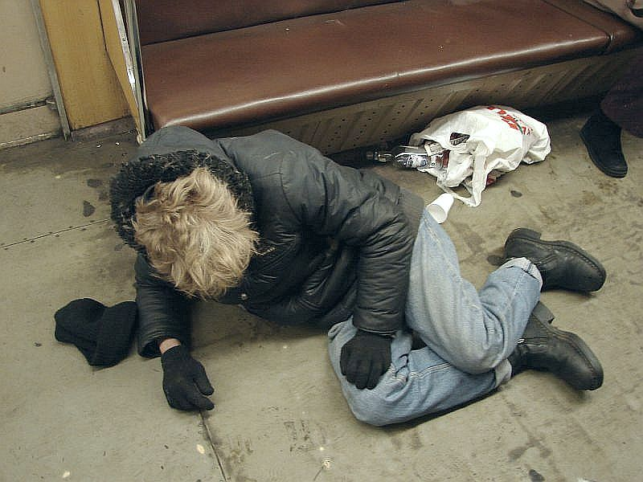
Алкоголь очень опасен. Он превращает человека в безрассудное существо.

Slide 12
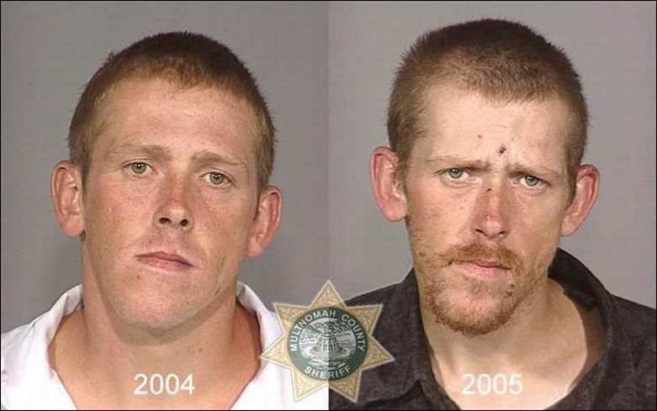
Наркомания и токсикомания
Я стал наркоманом пять лет назад. В последний год мое здоровье резко ухудшилось. Все время я проводил в подвалах. Родители, узнав, что я наркоман, отправили меня на лечение. Ровно четыре месяца назад я уснул и не проснулся.

Slide 13
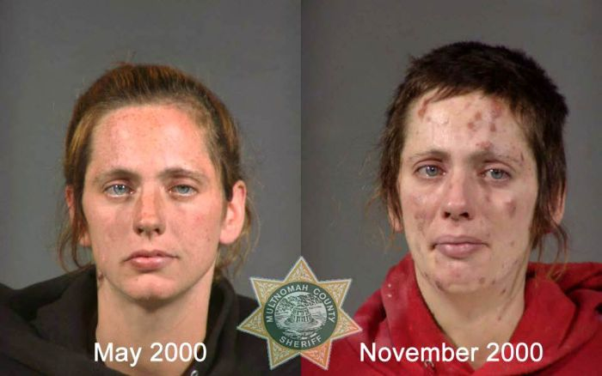
Наркомания и токсикомания
У меня есть старший брат, я всегда гуляла с его компанией. Однажды мы отдыхали на даче, и там я впервые попробовала наркотик. А потом без этого не могла обходиться. Я умерла от передозировки.

Slide 14
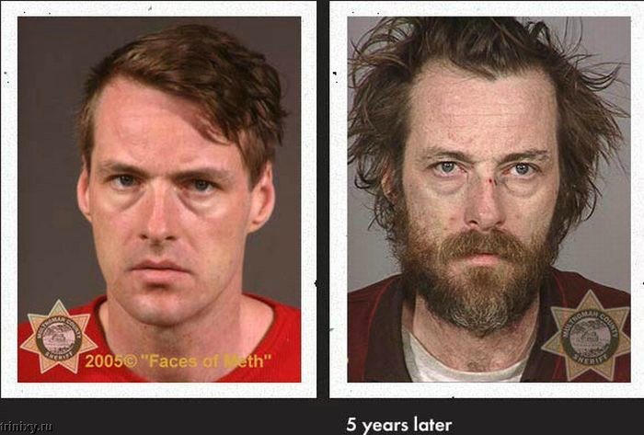
Наркомания и токсикомания
Я – бизнесмен. У меня двое детей, жена. Однажды я поехал в длительную командировку в курортный город. Там познакомился с девушкой. Она была наркоманкой, но я полюбил ее. Сначала я пытался помочь ей, но постепенно втянулся в это сам. Через три года я умер.

Slide 15
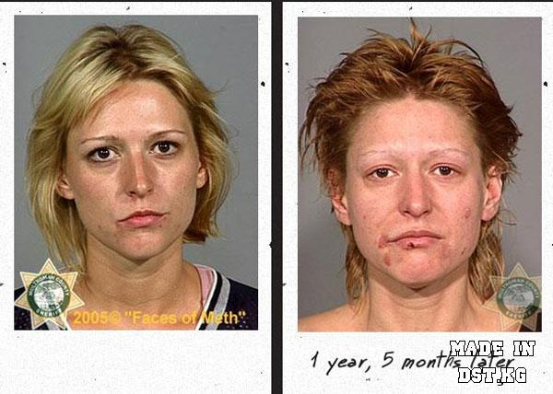
Наркомания и токсикомания
Сейчас мне было бы14 лет. Я была бы высокой брюнеткой с карими глазами. Каждый день я бы радовалась солнцу, щебечущим птицам, вечерами на улице с ребятами пела бы песни под гитару… Но моя мама была наркоманкой еще до того, как я родилась. Я умерла вместе с мамой.

Slide 16
Люди! Не повторите наших ошибок! Не обрекайте себя на полное уничтожение! Это говорим мы – погибшие от наркотиков!…

Slide 17
Вредные привычки- путь в бездну
Спорт и здоровый образ жизни- счастливое будущее

Slide 19
Спасибо за внимание!

